Slide 1
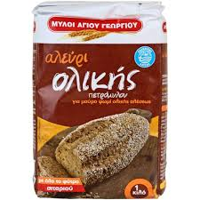
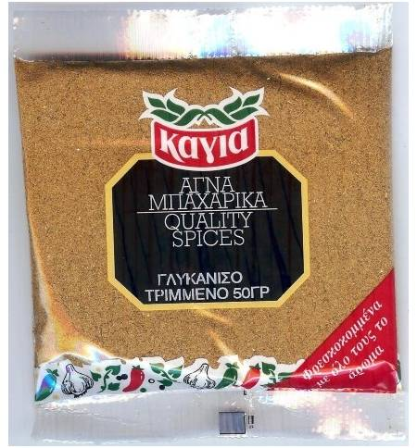
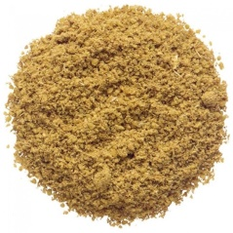
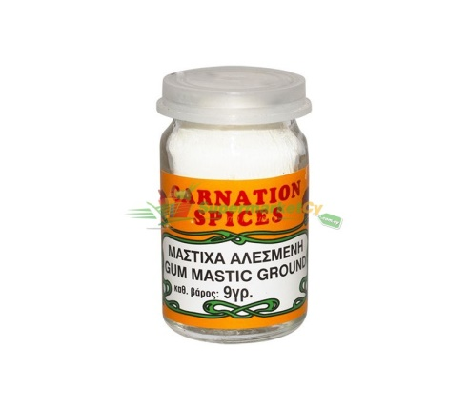
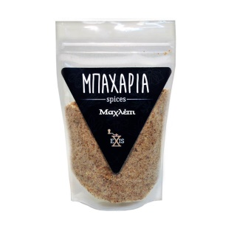
Συνταγή: To πιο γλυκό ψωμί
Θα χρειαστώ:
2 ½ kg αλεύρι ολικής άλεσης
½ κουταλάκι γλυκού αλάτι
1 κουταλάκι γλυκάνισσο -λιωμένο
1 πρέζα μαστίχα
1 πρέζα μέχλεπι

Slide 2
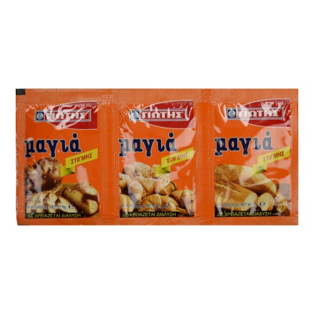
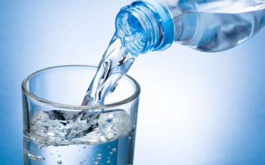
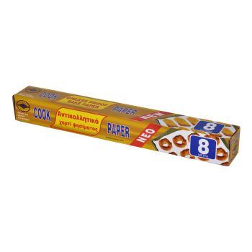
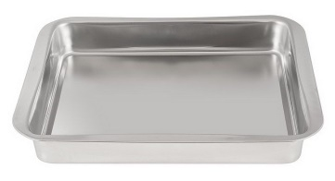
Συνταγή: To πιο γλυκό ψωμί
Θα χρειαστώ:
1 σακουλάκι μαγιάς
4 φλυτζάνια χλιαρό νερό (αν χρειαστεί
προσθέτουμε νερό)
λαδόκολλα
ταψιά

Slide 3
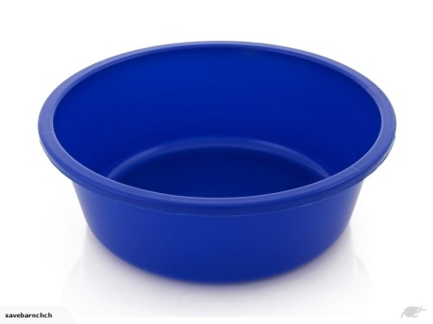
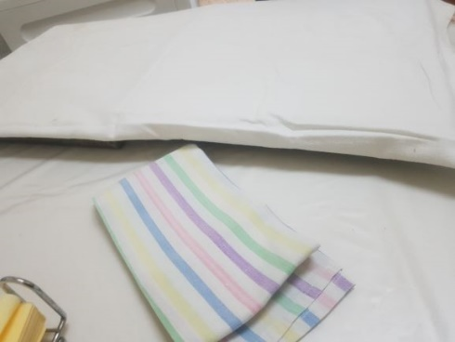
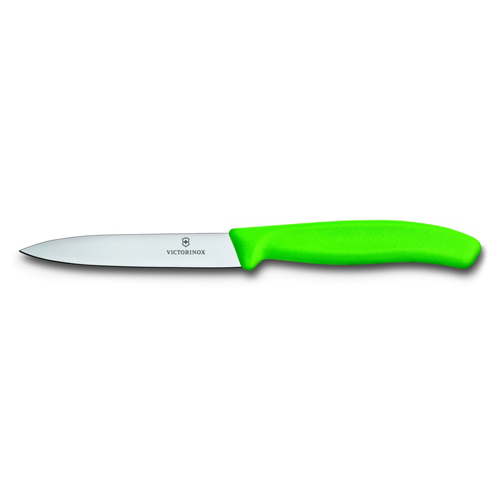
Συνταγή: To πιο γλυκό ψωμί
Θα χρειαστώ:
κούπα
πετσέτες
μαχαίρι

Slide 4
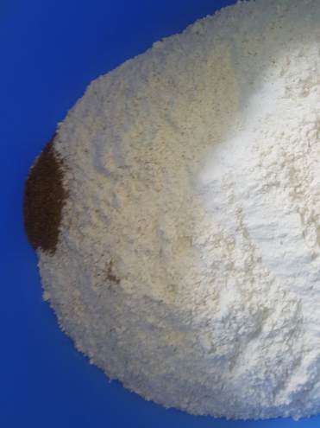
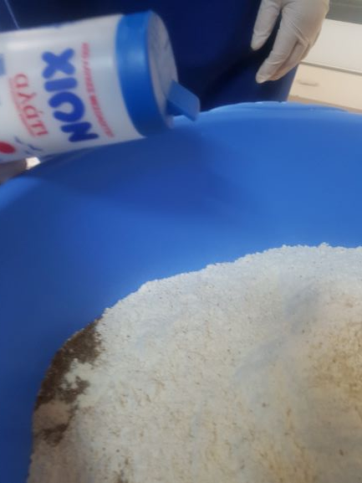
Συνταγή: To πιο γλυκό ψωμί
Εκτέλεση:
Bάζουμε το αλεύρι στο μεγάλο δοχείο.
2. Προσθέτουμε το αλάτι.

Slide 5
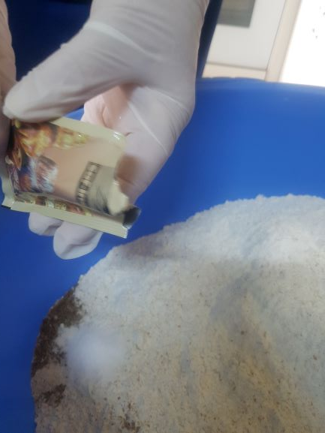
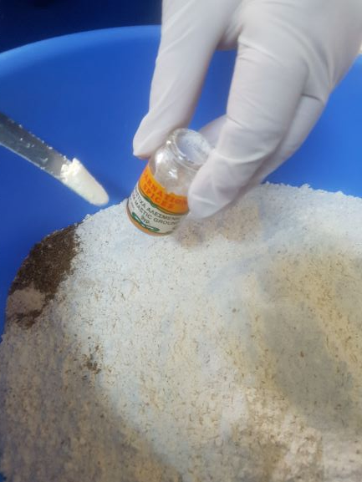
Συνταγή: To πιο γλυκό ψωμί
Εκτέλεση:
3. Προσθέτουμε τη μαγιά.
4. Προσθέτουμε μέχλεπι.

Slide 6
Συνταγή: To πιο γλυκό ψωμί
Εκτέλεση:
5. Προσθέτουμε τη μαστίχα.
6. Προσθέτουμε το γλυκάνισσο.

Slide 7
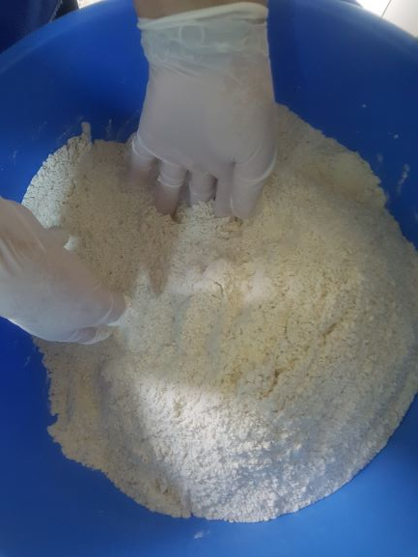
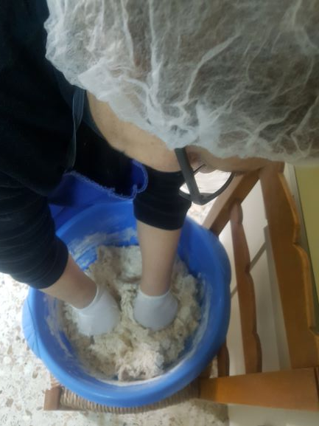
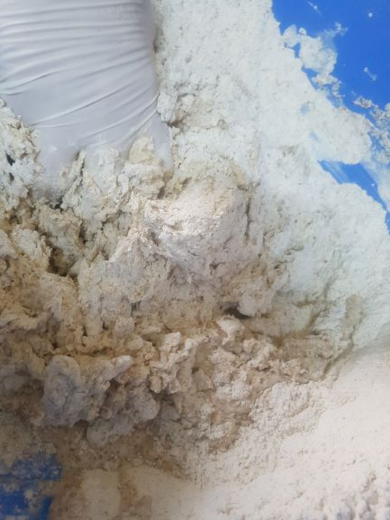
Συνταγή: To πιο γλυκό ψωμί
Εκτέλεση:
7. Ανακατεύουμε τα υλικά.
8. Αρχίζουμε να προσθέτουμε 3
φλυντζάνια νερό και ζυμώνουμε μέχρι
να δέσει η ζύμη.
ΑΝ ΧΡΕΙΑΣΤΕΙ ΠΡΟΣΘΕΤΟΥΜΕ ΝΕΡΟ

Slide 8
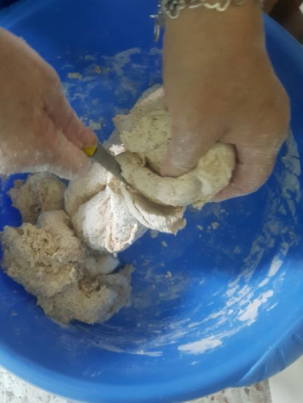
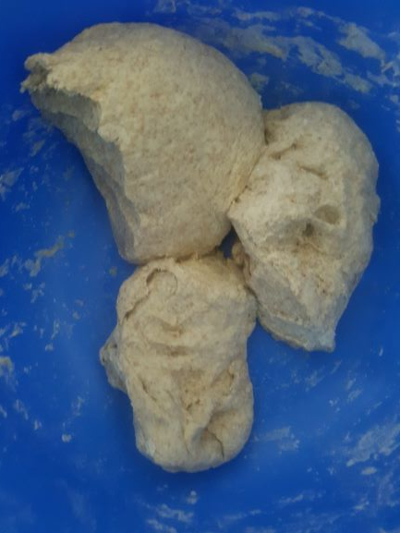
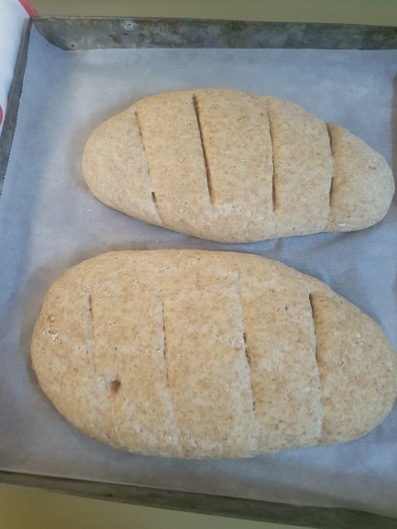
Συνταγή: To πιο γλυκό ψωμί
Εκτέλεση:
10. Κόβουμε τη ζύμη σε ίσα τεμάχια,
με το μαχαίρι.
11. Πλάθουμε τα ψωμιά και τα χαράζουμε
με το μαχαίρι.

Slide 9
Συνταγή: To πιο γλυκό ψωμί
Εκτέλεση:
12. Βάζουμε τα ψωμιά στο ταψί.
Τα αφήνουμε στο ταψί μέχρι να
φουσκώσουν.

Slide 10
Συνταγή: To πιο γλυκό ψωμί
Εκτέλεση:
13. Σκεπάζουμε τα ψωμιά για 1, 5 ώρα,
με πετσέτες.

Slide 11
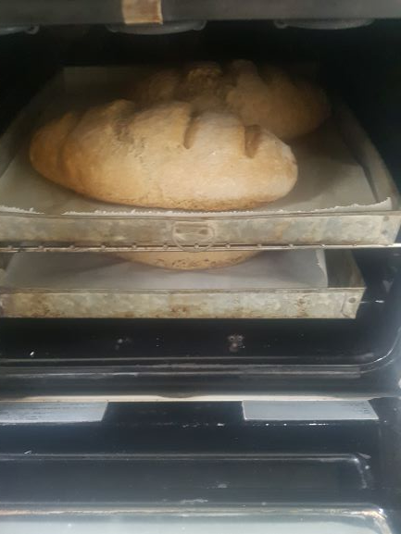
Συνταγή: To πιο γλυκό ψωμί
Εκτέλεση:
14. Ζεσταίνουμε το φούρνο στους
180^{Ο} βαθμούς.
15. Βάζουμε τα ψωμιά στο φούρνο και
περιμένουμε για 1,5 ώρες να ψηθούν.

Slide 12
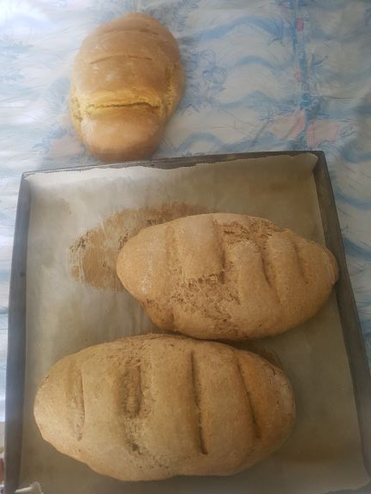
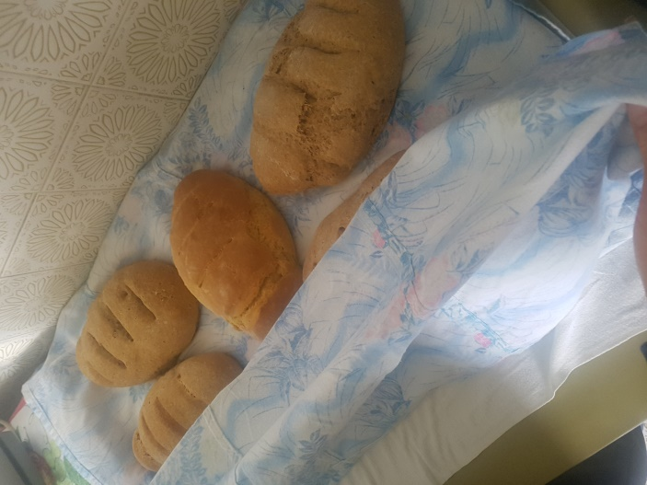
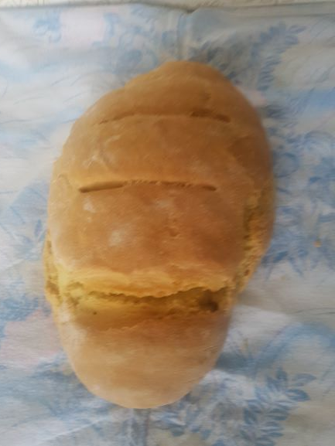
Συνταγή: To πιο γλυκό ψωμί
Εκτέλεση:
16. Μόλις τα ψωμιά είναι έτοιμα, τα βγάζουμε από το
φούρνο, τα τοποθετούμε πάνω σε καθαρές
πετσέτες και τα σκεπάζουμε για να διατηρηθούν
μαλακά.
17. Καλή όρεξη!

